Slide 1
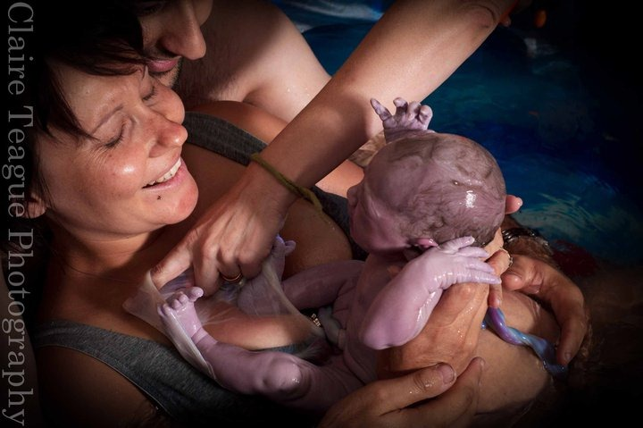
Ambulantní porod, porod mimo ústav, EPINO
Katedra porodní asistence, LFMU, Brno, 24.10. 2017
Bc. Jana Riedlová, porodní asistentka

Slide 2
Ambulantní porod
Ambulantním porodem se myslí porod, po němž odchází rodička i s dítětem do svého domácího prostředí před uplynutím 72 h od porodu.
již od roku 2013 je dán na vědomí věstník MZ 08-13, čl. 2, který pojednává o ambulantním porodu a jeho náležitostech, vydalo Ministerstvo zdravotnictví
Podle vyhlášky č. 70/2012 Sb., o preventivních prohlídkách, je registrující lékař v oboru praktické lékařství pro děti a dorost povinen zajistit všeobecné preventivní prohlídky dětí již od narození, nikoli tedy až od věku 72 hodin. Dále se ve vyhlášce uvádí, že první všeobecná preventivní prohlídka novorozence se provádí zpravidla do dvou dnů po propuštění z nemocnice.

Slide 3
Ambulantní porod
Rodiče podepisují negativní reverz - že byli poučeni o rizicích svého rozhodnutí, a přesto na něm trvají - jeden na šestinedělí za sebe jako rodičku, jeden na novorozeneckém oddělení za dítě.
Zdravotníci by měly zdůraznit, zajištění návštěv porodní asistentky v domácím prostředí!

Slide 4
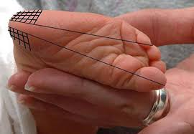
Péče PA po ambulantním porodu
Kontrola ženy a dítěte minimálně každý den první 3 dny
Novorozenecký screening – odběr z patičky na metabolické vady:
- 48-72 hod po porodu
Umyté teplé ruce
Nožku nahřát předem v teplé vodě
Dítě nechat matce v náručí/u prsu
Desinfikovat pokožku
Sterilní jehlou píchnout/škrábnout
Plně prokrvácených 6 koleček
Zalepit sterilní náplastí
Kontrola celkového prospívání dítěte

Slide 5
Kojení v prvních dnech po porodu
Neomezovat délku ani frekvenci.
Kojit kdykoli dítě chce.
Spící dítě se nedá na kojení vzbudit! Nucení dítěte k prsu je kontraproduktivní a může způsobit averzi k přiložení k prsu.
Při bolestivých bradavkách, co nejdříve opravit techniku přiložení! (použít mast na bolavé bradavky)
Naučit se rozpoznat efektivní sání miminka
http://kojim.webnode.cz/videoukazky-spravneho-kojeni/
http://ibconline.ca/breastfeeding-videos-2/
Nedokrmovat!
Nepoužívat dudlík ani jinou pomůcku…
Mléko se vytvoří 3.-4.den!
Co nejčastější kontakt kůže na kůži!

Slide 6
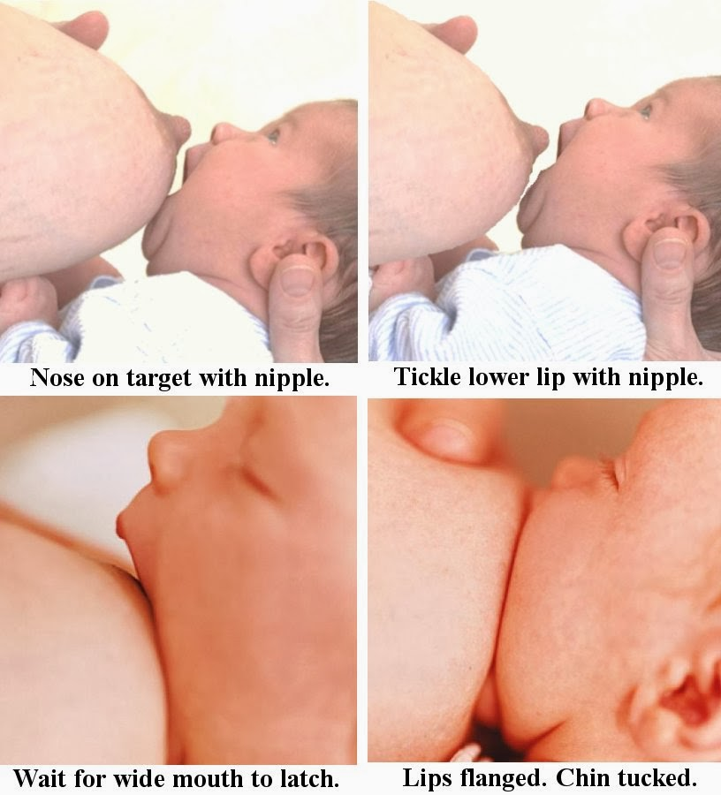

Slide 7
Kojení v prvních dnech
Aby novorozenec při kojení získal co nejvíce kolostra a tím stimuloval tvorbu mléka, měla by matka:
Kojit téměř nepřetržitě, na požádání
Kojit ve správné poloze
Kojit dítě správně přisáté
https://www.youtube.com/watch?v=XZae0tz8RPE&t=5s (breastfeeding simulation)
https://www.youtube.com/watch?v=y--syZR0u1E

Slide 8
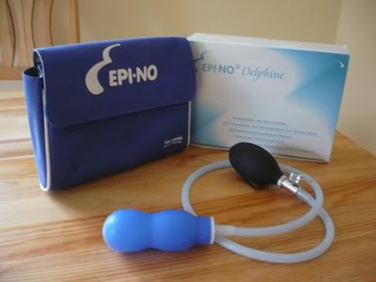
Epino
Zkracuje 2. dobu porodní
Snížení rizika poranění hráze
Od 37. týdně těhotenství
1-10 min denně
Lubrikant na vodní bázi
8-10 cm při cvičení, stačí
Kontraindikace:
mykozy, kvasinky, vaginozy, varixy…

Slide 9
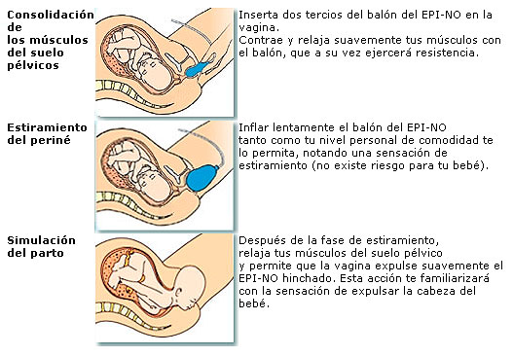
Epino

Slide 10
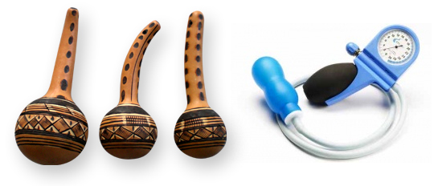
Epino
Historie

Slide 11
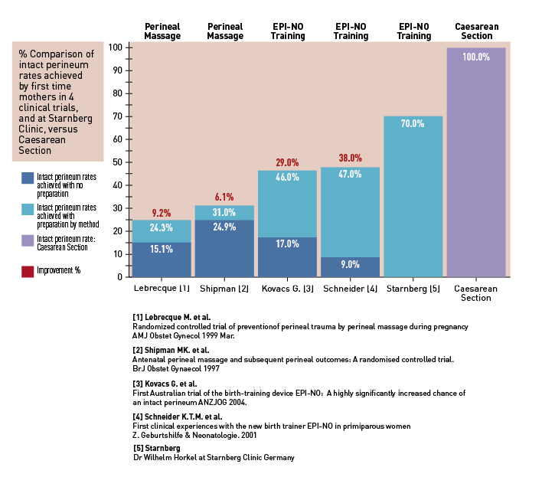
https://www.pelviennewellness.com/pages/studies-and-downloads

Slide 12
Porod mimo ústav
Plánovaný / Neplánovaný
Plánovaný – právní situace panující v ČR
PA nedostávají momentálně plnou registraci (úřady svévolně omezují kompetence PA)
Ženy (cca 2 procenta) si mohou svobodně zvolit místo k porodu, PA péči legálně nemohou poskytovat
V ČR chybí ženám alternativa k porodům v porodnici, jak je jinde na západě běžné!
Otázka porod doma/nebo ne je otázkou lidskoprávní a politickou.

Slide 13
Plánovaný porod mimo ústav
Je bezpečný pokud:
Je přítomen kompetentní zdravotník (PA)
Porod je plánovaný
Žena má nízké riziko během těhotenství i porodu
Je zabezpečena návazná péče
V ČR MZ dlouhodobě ignoruje požadavky žen, a UNIPA na standardizaci péče mimo zdrav. zařízení

Slide 14
Odkaz k prostudování:
https://www.unipa.cz/wp-content/uploads/2017/07/Rozhodnuti_o_miste_porodu_brozura.pdf

Slide 15
Ze zahraničních standardů
Plánovaný porod doma
Zdravá těhotná žena, navštěvuje poradnu, normální průběh těhotenství a začátek porodu, 1 dítě v poloze hlavičkou, …
Vždy znám kompletní anamnézu klientky!
Rizika: jiná poloha než hlavičkou, zkalená voda, potermínová gravidita/předčasný porod (před 37 týdnem), tlak, diabetes, protilátky, BMI, věk matky, hladina Hb, infekční choroby, …
Rizika se vyhodnocují i v průběhu porodu
Vždy mít kvalitní dokumentaci!

Slide 16
Neplánovaný porod mimo ústav
Překotný porod apod.
PA by měla být vždy vybavena k porodu, pokud jde ke klientce do domácího prostředí
Vybavení – viz taška
Stanovení plánu dle situace:
Uklidnit ženu, muže
Podložky, vložky
Nahřát obyč. pleny na topení/v troubě
Vždy: poslechnout ozvy + zkontrolovat PULZ matky
Volat RZZ, pokud: neslyším ozvy, nemám vybavení, rodiče si to přejí apod.
Chránění hráze, chycení dítěte
Péče o novorozence bezprostředně po porodu:
Osušit, zabezpečit teplé pleny
Fyzická stimulace
Zhodnocení Apgar score v 1, 5, 10 min. dle toho postupuji dál

Slide 17
Neplánovaný porod mimo ústav
Vždy: poslechnout ozvy + zkontrolovat PULZ matky
Volat RZZ, pokud: neslyším ozvy, nemám vybavení, rodiče si to přejí apod.
Péče o novorozence bezprostředně po porodu:
Osušit, zabezpečit teplé pleny
Fyzická stimulace
Zhodnocení Apgar score v 1, 5, 10 min. dle toho postupuji dál, případně odsátí

Slide 18
Neplánovaný porod mimo ústav
Péče o ženu bezprostředně po porodu:
Kontrola krvácení, tlak, pulz
Uklidnit ženu
3. doba porodní
Příjezd RZZ – předání dokumentace, informací, velikost krevní ztráty, čas narození dítěte apod.

Slide 19
Děkuji za pozornost!

